Slide 1
Речевая линейка
«Речь нам нужна, речь нам важна»

Slide 2
В школе есть у нас предмет.
И его важнее нет.
Догадались? ЭРЭРЭС
Вызывает интерес.

Slide 3
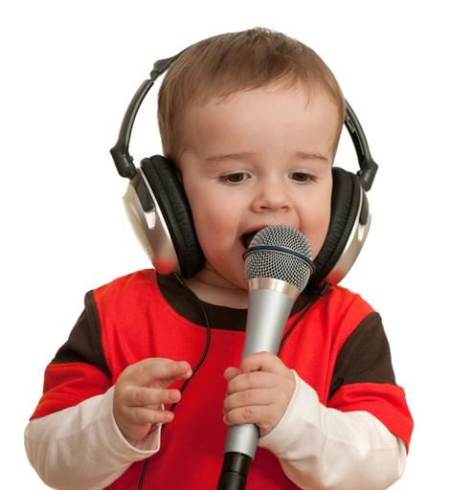
Перед зеркалом сижу,
В микрофон я говорю.
Голос плавно понижаю.
Нормы речи соблюдаю.

Slide 4
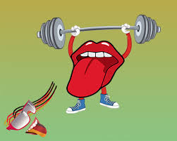
Ребята! А как называется наука
о нормах произношения?
Орфоэпия

Slide 5
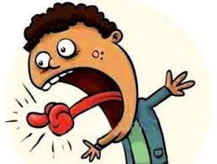
Не зная орфоэпии,
Во всем великолепии
Не ощутишь ты речи дар
И будет речь твоя – кошмар.

Slide 6
Ребята!
А может речь нам не нужна?
Зачем нам нужна речь?
Речь нужна для общения,
для выражения чувств,
высказывания своих мыслей

Slide 7
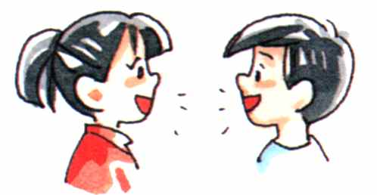
А какая должна
быть речь?

Slide 8
Внятной
Слитной
В нормальном темпе
С интонацией

Slide 9
Как хорошо уметь читать!
Не надо к маме приставать,
Не надо к бабушке идти:
- Прочти, пожалуйста! Прочти!

Slide 10
Не надо умолять сестрицу:
- Ну, почитай еще страницу!
Не надо звать.
Не надо ждать.
А можно взять
И почитать!

Slide 11
Мы будем разговаривать.
И будем выговаривать.
Все правильно и внятно,
Чтоб было всем понятно.

Slide 12
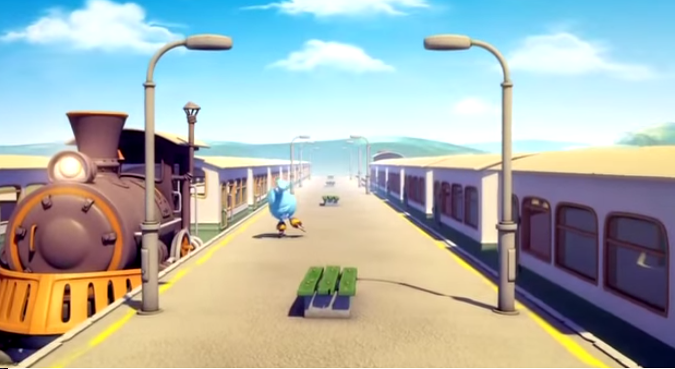
ВОКЗАЛ

Slide 13
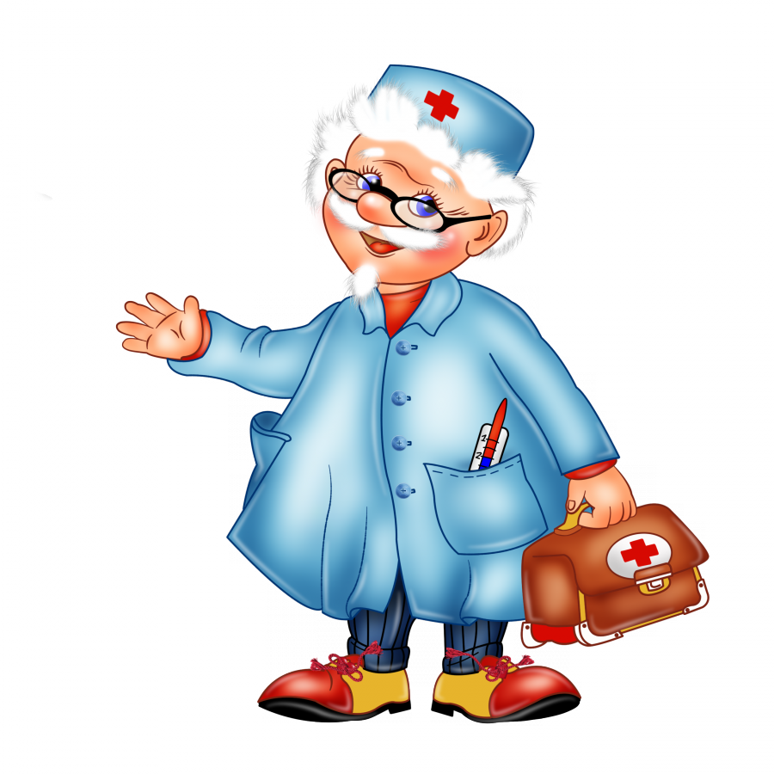
АПТЕКА

Slide 14
Будьте внимательны!
Говорите старательно!
Получайте подарки!

